Slide 1


































YNU课表
马董、任永辉、李应涛、杨宇迪
Notes:
1

Slide 2
目录
CONTENTS PAGE
1
背景
2
功能
3
可行性分析
4
是否盈利、用户群
5
分析相似产品

Slide 3
背景
当前信息技术飞速发展，对学校教育产生了巨大冲击，从教育环境、教育模式到教育理念、教育目标，都在这场冲击中发生着变革。数字化校园建设是学校一项基础性、长期性和经常性的工作，是学校建设和人才培养的重要组成部分，其建设水平是学校整体办学水平、学校形象和地位的重要标志。数字化校园工程又是建设开放性一流学校的标志性工程，是学校改革与发展战略不可缺少的组成部分。以高性能校园网为基础，实现电子教务管理、电子校务管理、科研管理、教学资源管理、后勤与服务管理的全面整合，达到信息化增值服务的目的，是信息经济条件下学校发展的大势所趋。在“数字化校园”的背景下， YNU课表的产生能大大提高学习和生活效率。

Slide 4
主要功能
YNU
课表
课表查询
课表分享
课表创建
成绩查询
校园头条
校历
课表导出
校园话题

Slide 5
可行性分析
技术可行性
操作可行性
经济可行性
主要难点在于一键获取教务系统的课程表信息。
本问题可以通过在应用内模拟浏览器访问教务系统，通过一系列的请求，从所得到的网页上提取所需要的信息，并加以处理后返回给表现层。从技术上来说，该方法应当是可行的
使用相应功能时，用户需要提供自己的教务系统的账号和密码，这种向用户索要第三方应用个人隐私信息，尤其是密码的行为有可能会引起一些用户的反感，如果不愿意提供帐号密码，可以选择手动创建课表
这是一款免费的移动应用，在其内也没有需要付费才可以提供的功能，更没有嵌入的广告，使用微信小程序开发，无需安装，不占手机空间。

Slide 6
是否盈利、用户群
云南大学
所有研究生
不盈利
标题文字

Slide 7
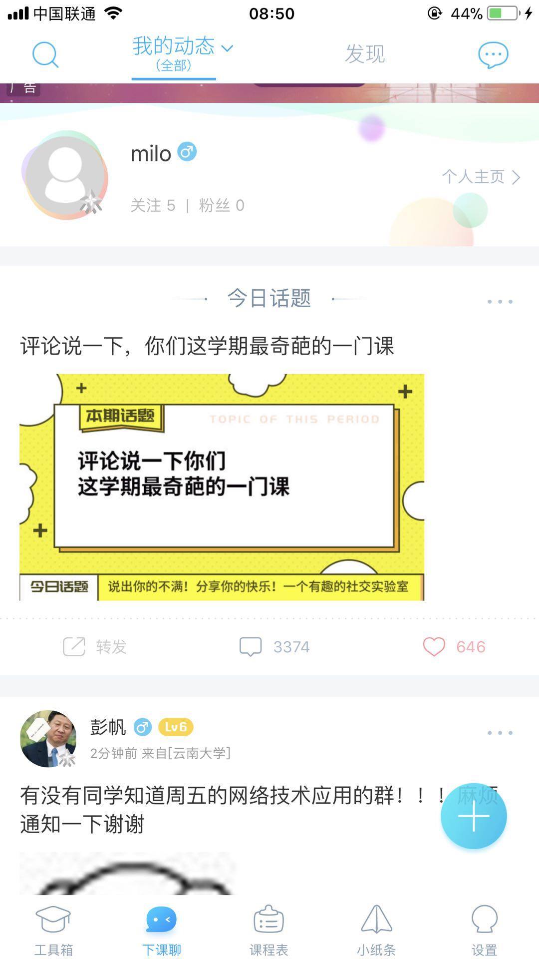
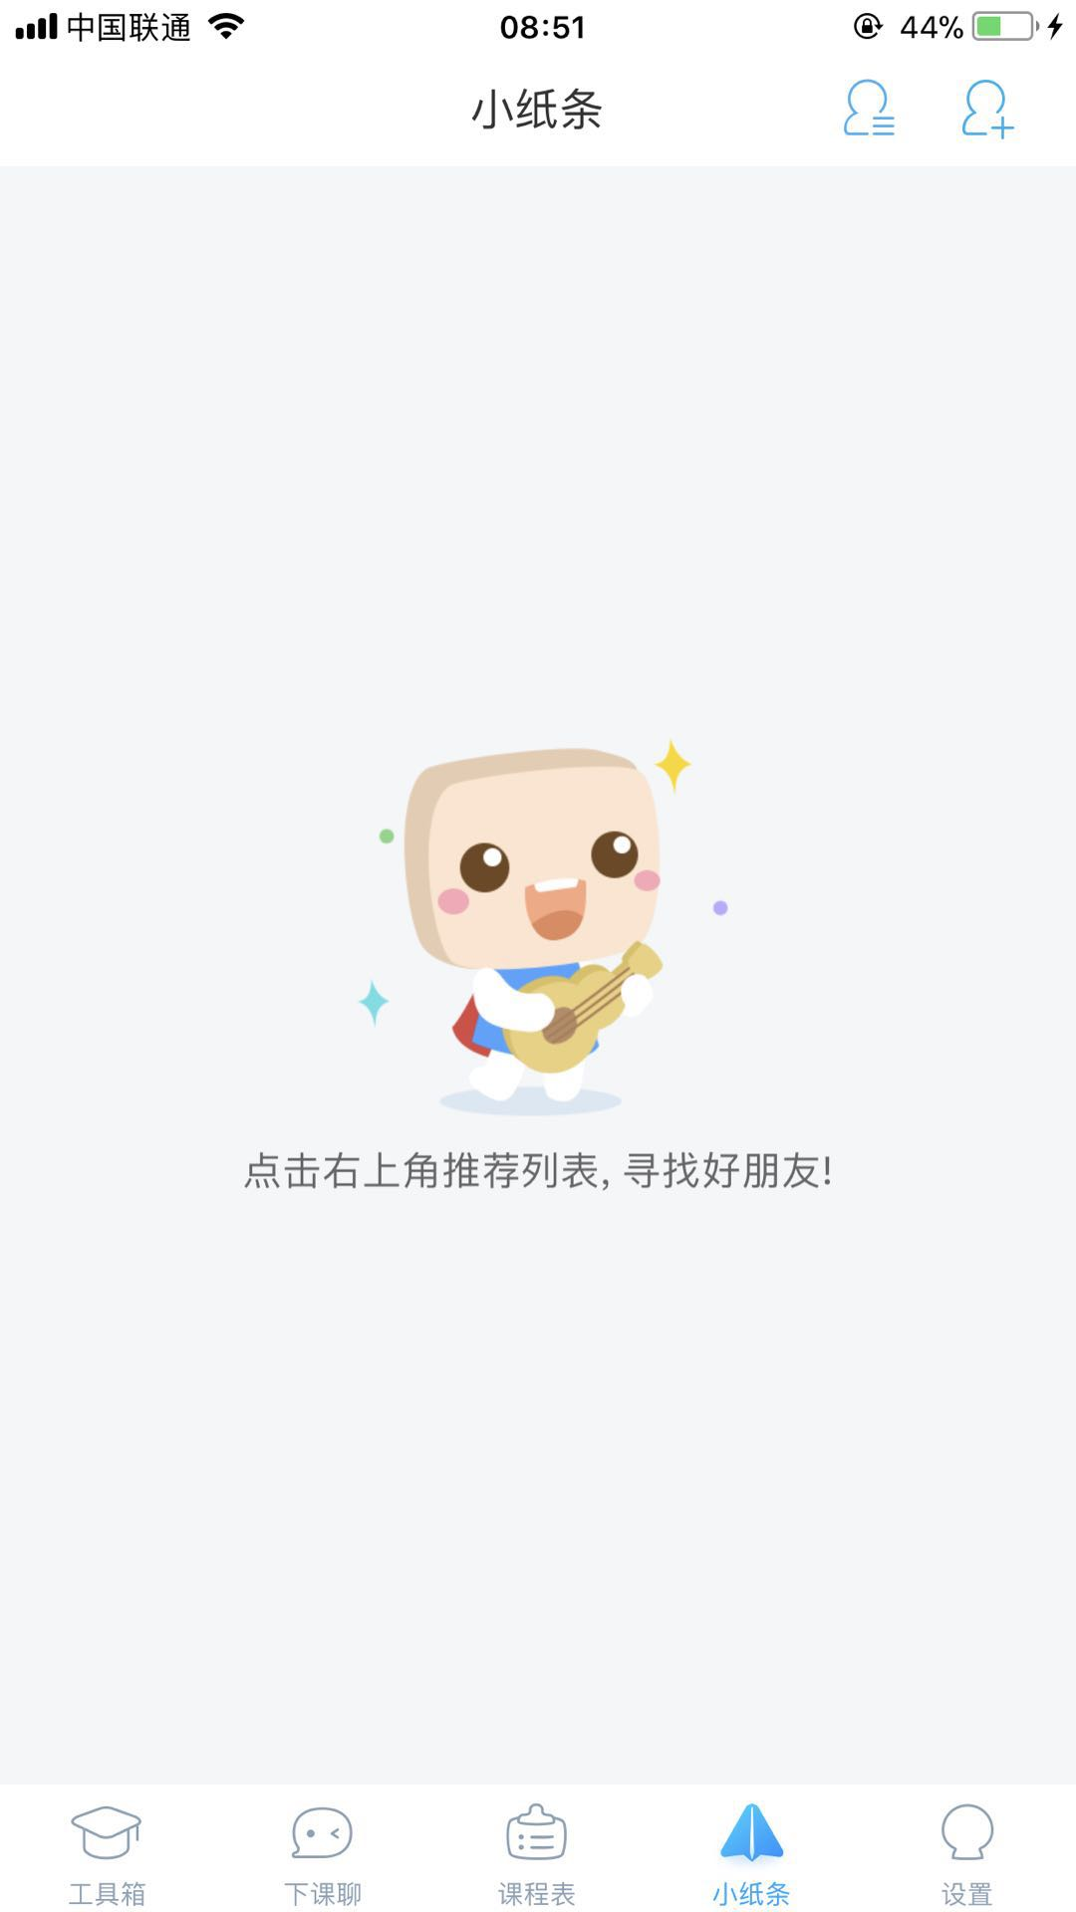
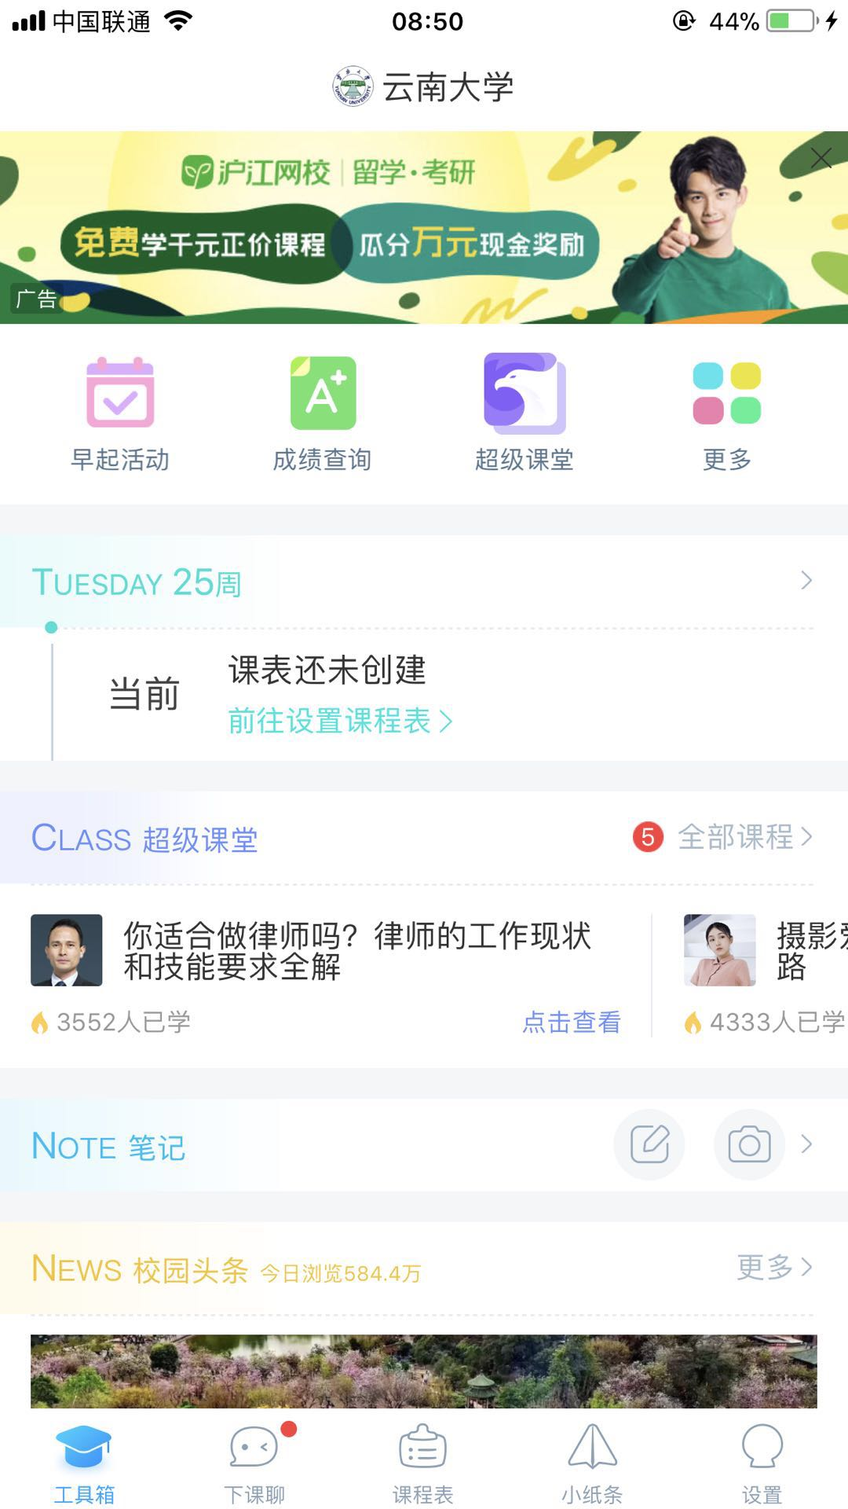
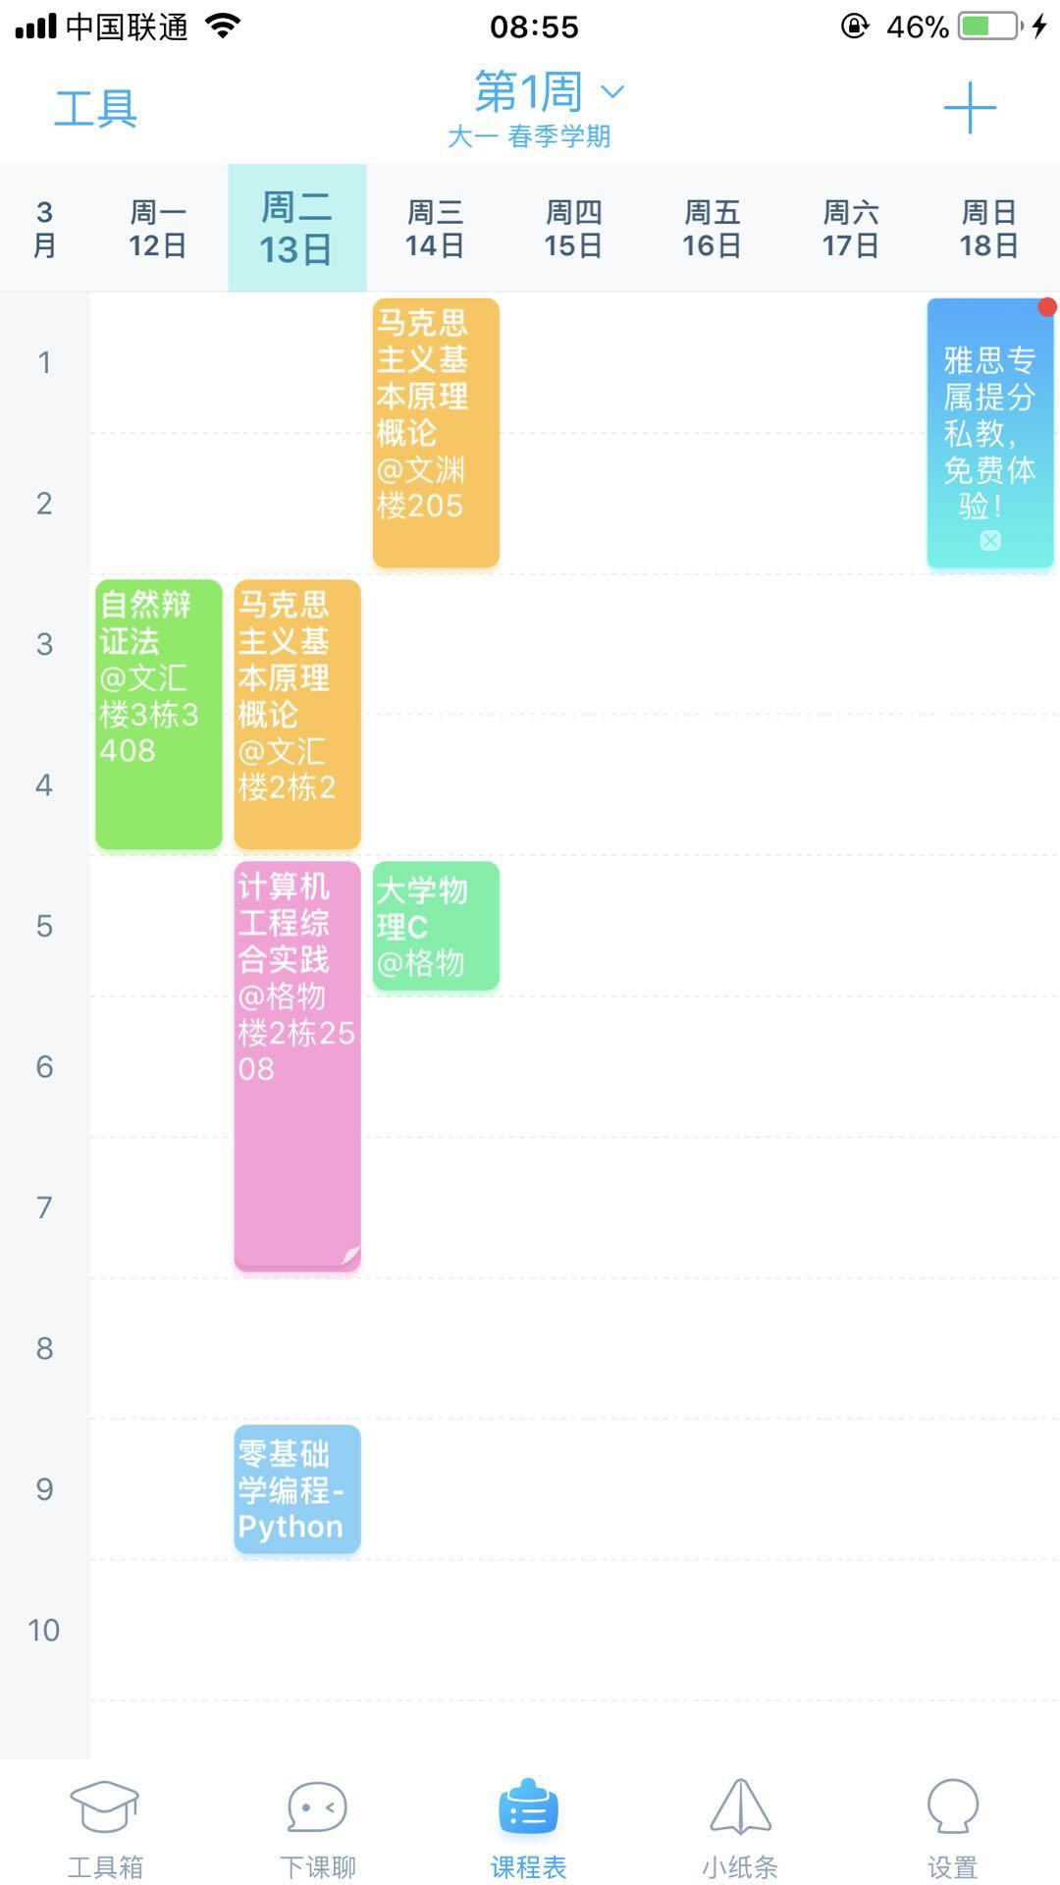
分析相似产品
超级课程表
课程格子

Slide 8
分析相似产品
用户群：全国高校学生
功能：课程信息查询导入、成绩查询、考试时间、超级课堂、课堂笔记、
校园话题讨论、校园社交聊天
我们实现了其中部分功能
差异化：YUN课表是一款轻量级的微信小程序，只面向云南大学研究生

Slide 9
PPT模板下载：www.1ppt.com/moban/ 行业PPT模板：www.1ppt.com/hangye/
节日PPT模板：www.1ppt.com/jieri/ PPT素材下载：www.1ppt.com/sucai/
PPT背景图片：www.1ppt.com/beijing/ PPT图表下载：www.1ppt.com/tubiao/
优秀PPT下载：www.1ppt.com/xiazai/ PPT教程： www.1ppt.com/powerpoint/
Word教程： www.1ppt.com/word/ Excel教程：www.1ppt.com/excel/
资料下载：www.1ppt.com/ziliao/ PPT课件下载：www.1ppt.com/kejian/
范文下载：www.1ppt.com/fanwen/ 试卷下载：www.1ppt.com/shiti/
教案下载：www.1ppt.com/jiaoan/ PPT论坛：www.1ppt.cn
谢 谢
Notes:
9

